Slide 1
Kontaktfreudig und explosiv:
Wir lernen Kalium und seine Familie kennen
https://www.youtube.com/watch?v=NpgVk9leUbs

Slide 2

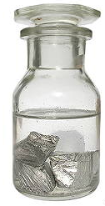

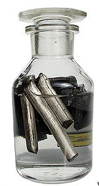

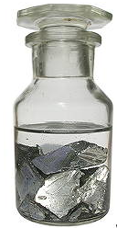


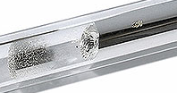
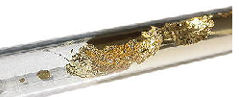

Gestatten?
Mutter Natrium
Vater Lithium
Kalium
Der hyperaktive Bruder
Rubidium
Der superscheue Kater
Caesium

Slide 3


Wir sind die Familie
ALKALIMETALLE
Gefahr

Slide 4
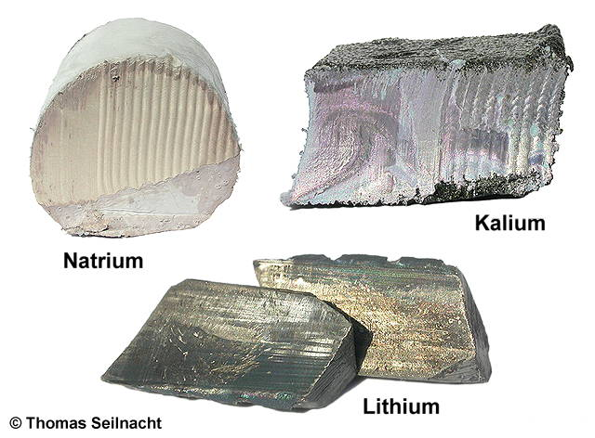
Vergleich der Härte und der Schnittflächen

Slide 5
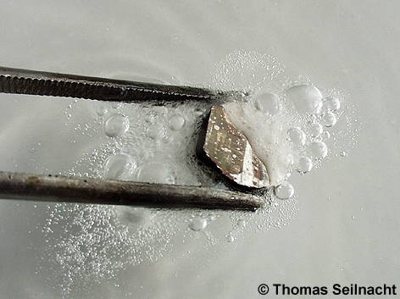
Reaktion mit Wasser im Vergleich

Slide 6
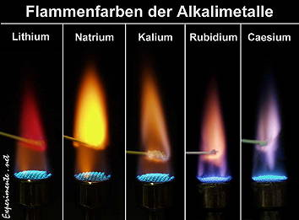
Bildquellen aus: http://www.seilnacht.com/Lexikon/

